Slide 1
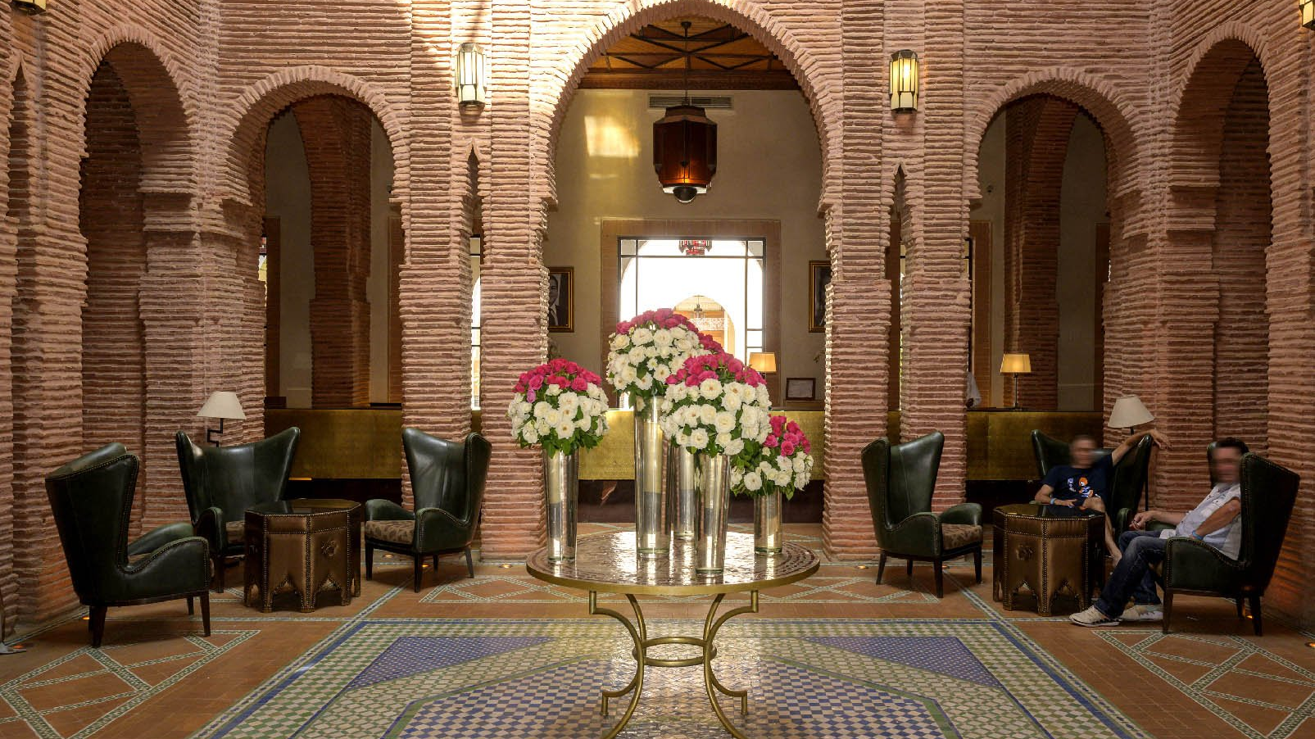

Slide 2
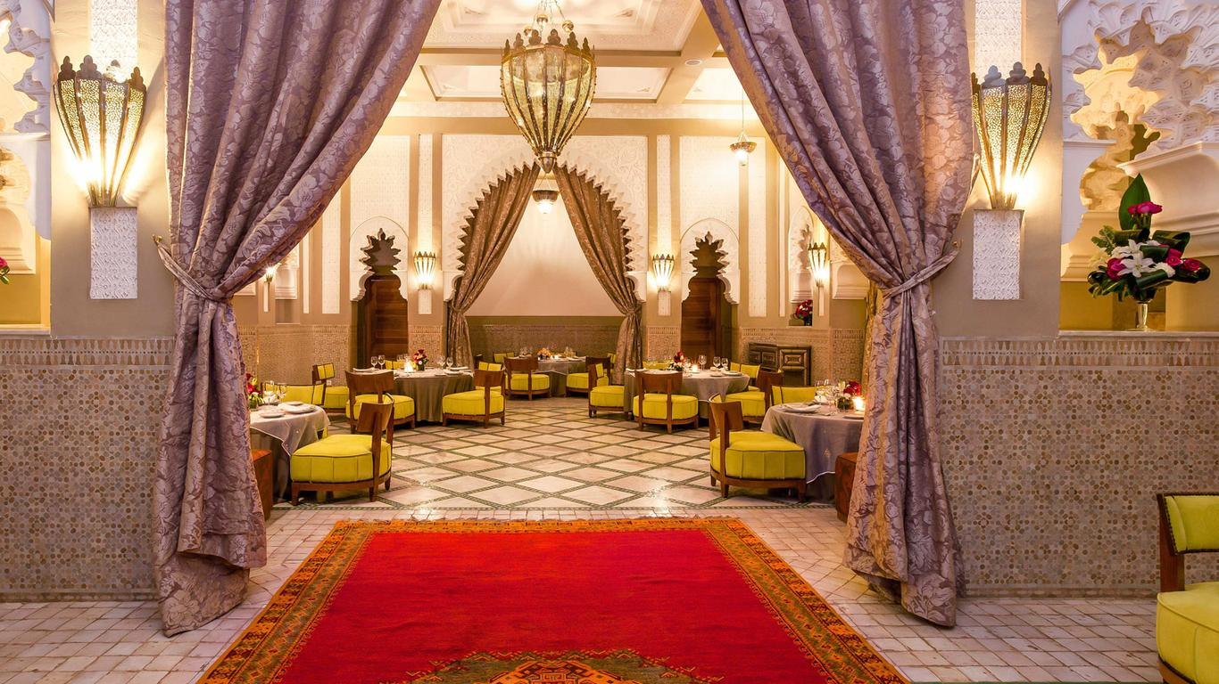
JAAL, una inspiración, un homenaje a los viajes (Jaoula) de una rica generación de artistas y creadores, desde Mohamed Benbrahim hasta Hassan Hajjaj, desde Winston Churchill hasta Yves SaintLaurent (Ajyale).
Marrakech es plural, las olas africanas vibran en ella durante siglos en una ciudad ocre repleta de creatividad permanente. Es la efervescencia así como la hospitalidad de los foundouks de antes, lugares de compartir que JAAL ha podido capturar, un concepto donde Riad and Resort hoy invita a una experiencia real en la ciudad ocre.
Inspirado en las tradiciones del país y el encanto de la continente, JAAL, el Riad Resort te invita en medio de corazón de Marrakech en un universo íntimo enclavado en un entorno vegetal de ahí sus iniciales: J para jardines, joyas del lugar, A para África, una joya en definitiva, doblada por un A para los amantes del arte y la cultura y por último, L por la libertad, la ligereza y el dejar ir. J A AL, The Riad Resort es todo a la vez!
258 HABITACIONES

Slide 3
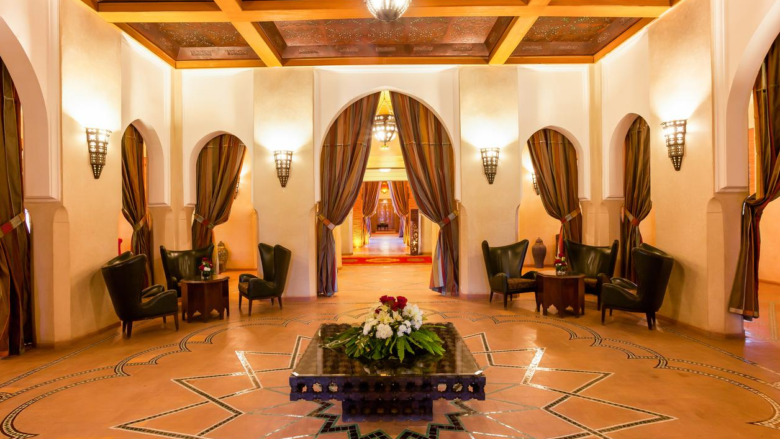

Slide 4
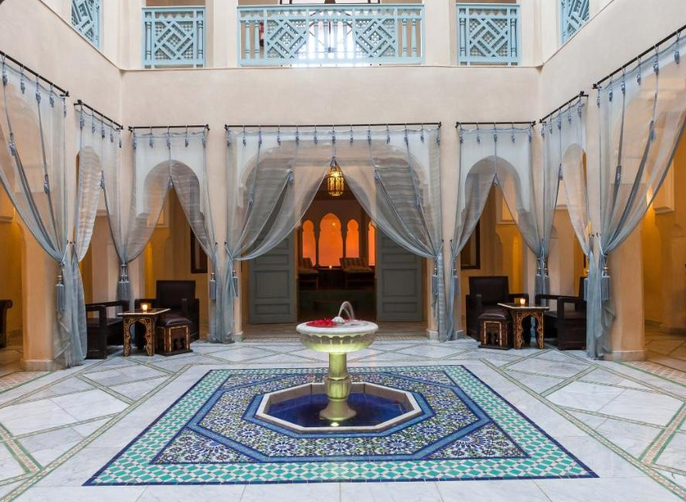
Te alojarás en una habitación refinada listada en la más pura tradición orientalista, una sala de baño con zelliges hechos a mano, separados de los WC y abierto en moucharabieh en el espacio habitable.
Un rincón de sofá para tus momentos de relax, Netflix y muchas otras características en su Smart TV de pantalla plana interactiva de 55 pulgadas para nada echa de menos tus películas y series favoritas. Cómodo hasta el final, ponemos a tu disposición albornoces, zapatillas y una antología de productos de belleza formulado a partir de aceites esenciales y extractos de plantas orgánicas firmadas Botanika.
La Suite Exclusive Riad ILIANA 290 m2
2 Suites Prestige IGNA & Alili 176 m
Les Suites Feel Riad Senior Ayur et Iblili 90m2
Les Suites Feel Riad Junior Azirt et Amlal 94m2
Les Suites Premium Afouk & Keren 104 m2

Slide 5
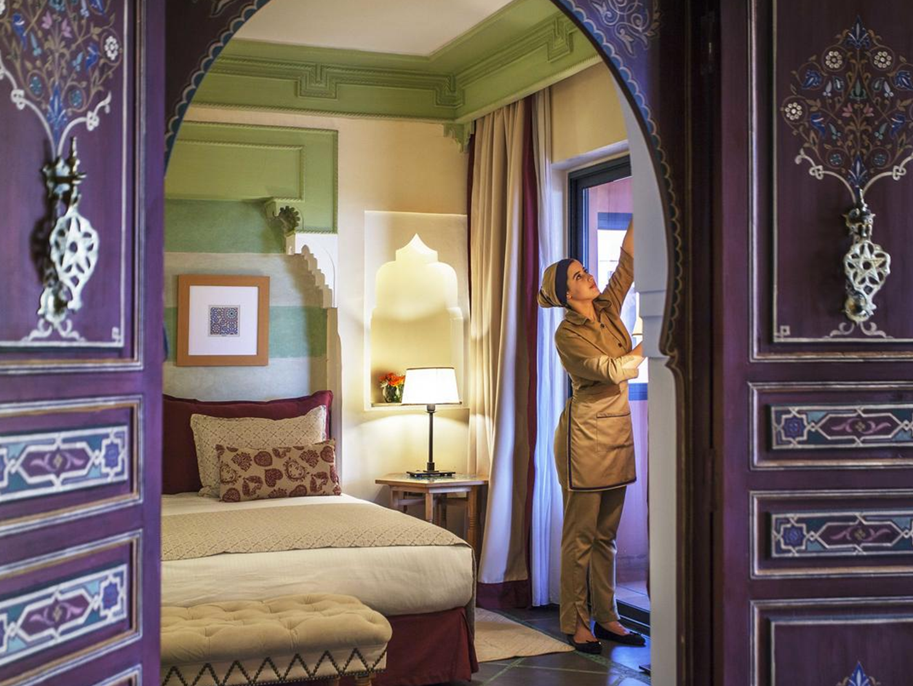
Posee elegantes habitaciones y suites que ofrecen al visitante una calma excepcional con el refinamiento de la Belle Epoque y del mas puro estilo marroquí. Todas las habitaciones cuentan con climatización, caja fuerte, minibar y WC completo
258 HABITACIONES

Slide 6
El bar y restaurante de la piscina, abierto en los jardines de JAAL, tú da la bienvenida todos los días a partir de las 12:30 a las 6pm para ofrecerte un menú fresco, veraniego, ligero... Un ceviche de lubina acompañado una salsa de maracuyá, una verdadera ensalada César, la Hamburguesa Smash de moda o un coquelete de mostaza... El mapa del O2 te promete agradables sorpresas.
Un lugar de visita obligada y una visita obligada enclavada en el cuello del Riad y abierto al hermoso patio, el TERRAZ tú te invita a descubrir una cocina fusión creativa y sabrosa, como las samosas crujiente, una pôélée de Vieiras con espárragos y alcachofas, o un tagine de Generoso San Pedro, y terminar en un toque gourmet con el mítico chocolate suave corazón de frambuesa!
El restaurante de nueva generación del Riad le invita a un desayuno excepcional, con taller de pastelería, embutidos, quesos o un espectáculo cocinar huevos, para deleitar a todos tus deseos. Por la noche, el Atelier transformado en una gira mundial sabores que ofrecen alimentos inspirado en la cocina tailandesa, Peruanos, indios, libaneses...
Hola Hackney! Auténtico y sofisticado, la Estancia te revela una colección de cervezas inglesas y whiskies escoceses. Una atmósfera relajado al son de la chimenea que cruje a última hora de la tarde.
Un desfile de sabores orientales Moderno. El restaurante salón cobra vida por la noche para ofrecerte un ambiente festivo.

Slide 7
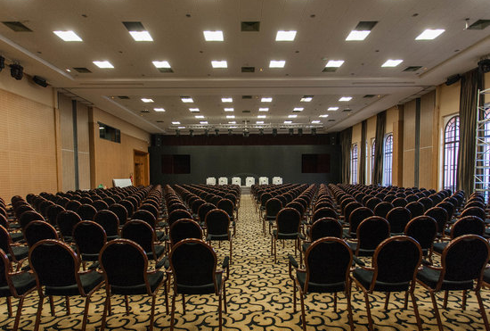
Nuestras habitaciones son estudios, lugares para compartir, destacar a los empleados, crear valor y disfrutar de muchos coffee breaks experienciales en las habitaciones, la azotea o junto a la piscina.
To Meet pone a su disposición muchos socios capaces de programar su reunión. IZZA, nuestro salón de baile con capacidad para 650 personas, modular en plenario.

Slide 8
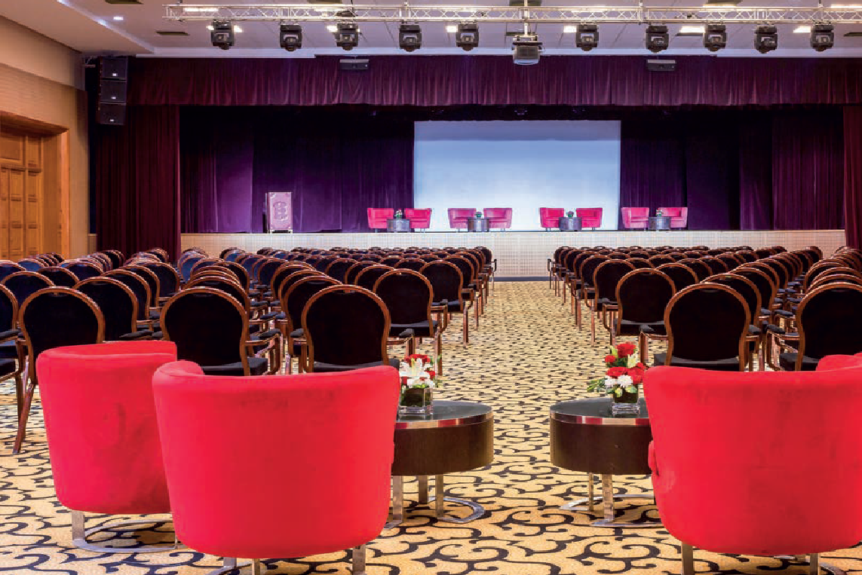
Capacidad: 650 pers. en edición teatral 350 pers. en montaje de clase 80 pers. en montaje U 450 pers. en montaje de banquetes 550 pers. en montaje de cócteles.

Slide 9
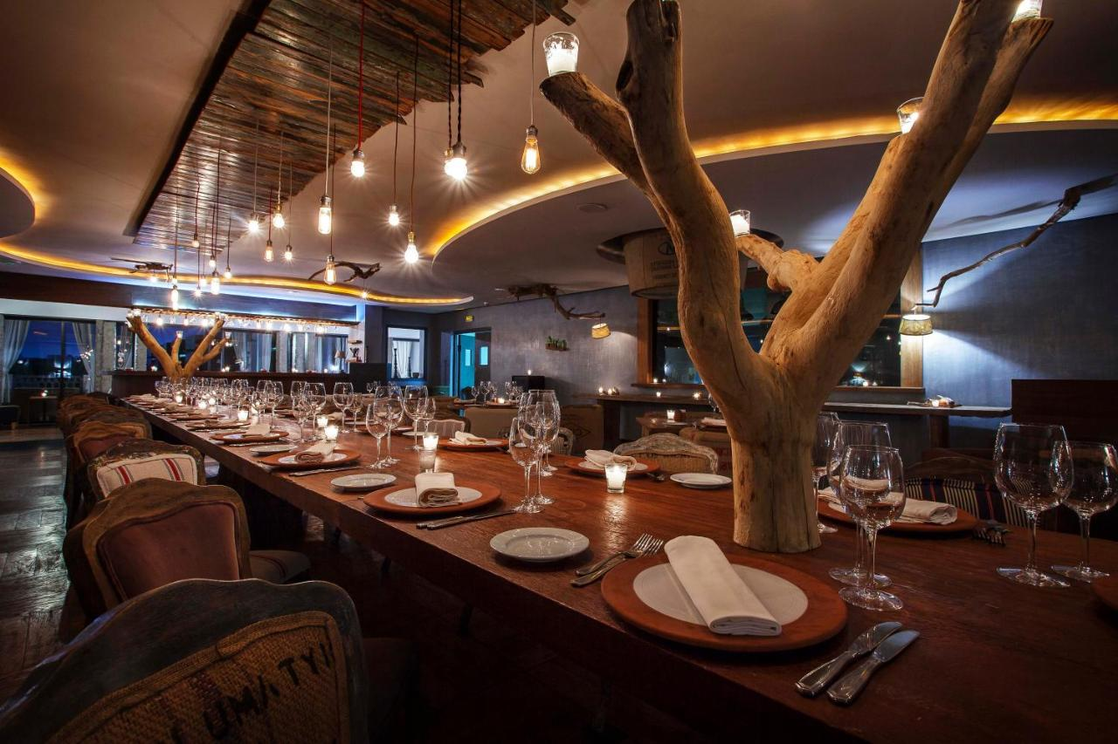

Slide 10
Subcomité Estudio 1 Superficie (140m2)
Capacidad: 140 pers. en edición teatral 100 pers. en montaje de clase, 45 pers. en montaje U 130 pers. en montaje de cócteles.
Studio de sous - commission 4
Superficie (42M2)
Capacidad: 40 pers. en edición teatral 32 pers. en montaje de clase 20 pers. en montaje en U 35 pers. en montaje de cócteles.
Studio de sous - commission 2
Superficie (87M2)
Capacidad: 90 pers. en edición teatral 60 pers. en montaje de clase 25 pers. en montaje en U 35 pers. en montaje de cócteles..
Studio de sous - commission 30
Superficie (42M2)
Capacité :
40 pers. en montage théâtre
32 pers. en montage classe
20 pers. en montage U
35 pers. en montage cocktail..

Slide 11
